Slide 1

Современный урок. Реализуем новые стандарты образования
Учитель математики МБОУ «Гимназия №32»
г. Кургана Догадова Н.А.

Slide 2

Он взрослых изводил вопросом «Почему?»
Его прозвали «маленький философ».
Но только он подрос, как начали ему
Преподносить ответы без вопросов.
И с этих пор он больше никому
Не досаждал вопросом «Почему?»
С.Я. Маршак

Slide 3
В соответствии с новыми стандартами меняется подход к проектированию уроков.
Современный урок предусматривает новые роли: учителя как организатора и консультанта, ученика как активного исследователя.
Деятельностный подход является основой стандартов второго поколения.
Признаки современного урока – исследовательская, эвристическая, проектная, дискуссионная, игровая деятельность. Усвоение любого материала происходит в процессе решения практической или исследовательской задачи, познавательной проблемной ситуации, мозгового штурма.

Slide 4

Не мыслям надобно учить, а учить мыслить. (Э. Кант)
Доводы, до которых человек додумывается сам, обычно убеждают его больше, нежели те, которые пришли в голову другим. (Б. Паскаль)
Лучший способ изучить что-либо – это открыть самому. (Д. Пойа)
Скажи мне, и я забуду.
Покажи мне, и я запомню.
Дай мне действовать самому
и я научусь. (Конфуций)

Slide 5

ОКРУЖНОСТЬ.
ДЛИНА ОКРУЖНОСТИ
Математика, 6 класс
Учитель: Догадова Н.А,
МБОУ «Гимназия №32» г. Кургана

Slide 6
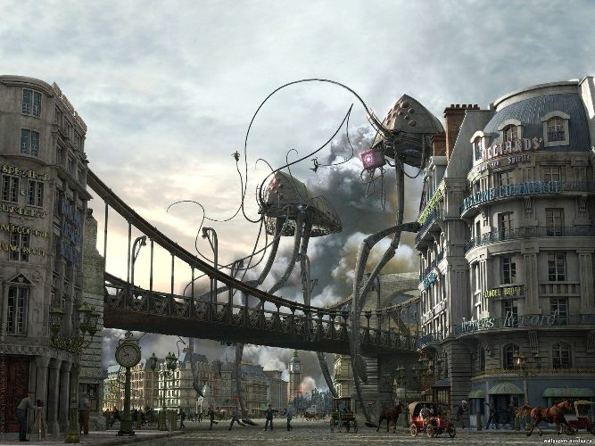
Вторжение марсиан
В известном романе английского писателя-фантаста Герберта Уэллса «Война миров» рассказывается о вторжении на Землю марсиан. К счастью, для землян всё закончилось благополучно – марсиане умерли от земного вируса, против которого у них не было иммунитета. При изучении оставшейся от марсиан техники выяснилось, что в ней отсутствуют колёса и вообще вращающиеся детали.

Slide 7
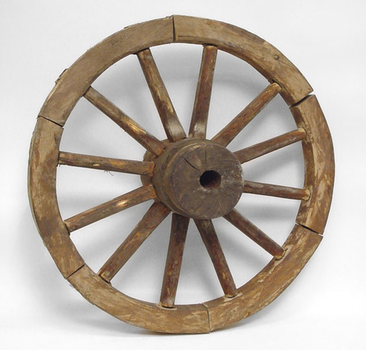
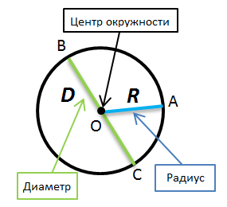
Колесо и окружность
Окружность является моделью колеса. У колеса, как и у окружности, есть радиус, диаметр и центр.

Slide 8

Первый способ определения
длины окружности
Notes:
Математика 6 класс. Н.Я.Виленкин. № 833.

Slide 9

Практическая работа
1. Возьмём предмет цилиндрической формы, у которых край – окружность (например, стакан). Обвяжем стакан ниткой, а потом разрежем эту нитку и измерим её линейкой, мы получим длину окружности С.
2. Измерим диаметр этой окружности D.
3. Найдём отношение C к D (с точностью до сотых). Можно воспользоваться калькулятором.
Измерение | С | D | C : D
1
2
3
…

Slide 10
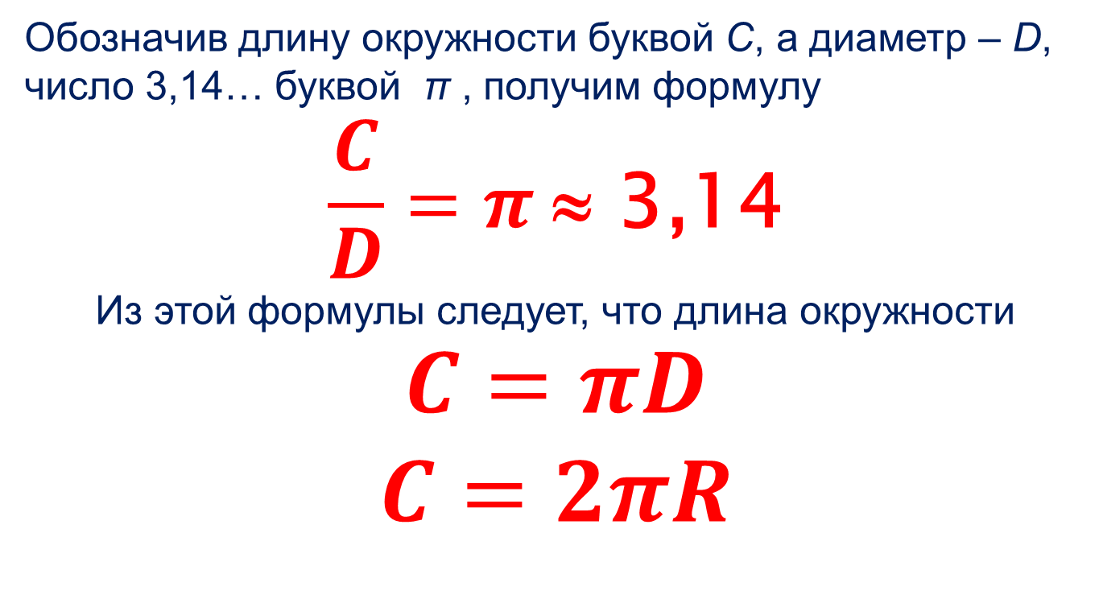
Второй способ нахождения
длины окружности
Обозначив длину окружности буквой C, а диаметр – D, число 3,14… буквой π , получим формулу
$$\frac{C}{D}=π \text{≈} \text{3,14}$$
Из этой формулы следует, что длина окружности
$$C=πD$$
$$C=2πR$$

Slide 11
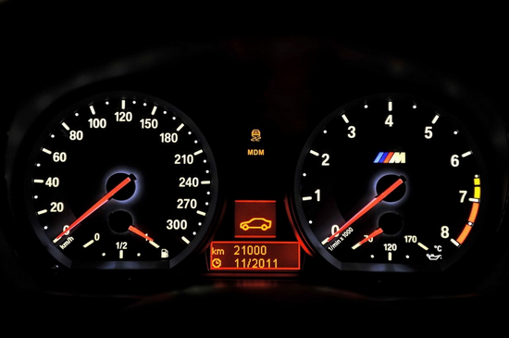
Счетчик пробега колеса
Рассмотрим принцип измерения расстояния, проехавшего машиной. К колесу прикреплён счётчик, считающий количество сделанных оборотов. Чтобы определить путь, пройденный автомобилем или другим транспортным средством, количество оборотов колеса умножается на диаметр колеса и на Пи. Счётчик показывает этот результат.

Slide 12
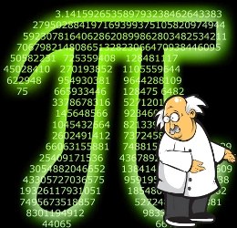
Историческая справка
Впервые обозначением числа 3,14… греческой буквой π воспользовался британский математик Уильям Джонс в 1706 году.
Это обозначение происходит от начальной буквы греческого слова «περιφέρεια» – окружность.

Slide 13
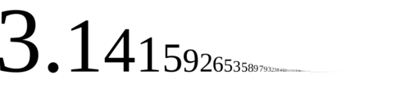
1000 знаков после запятой числа Пи
Посмотрим на первые 1000 знаков после запятой числа Пи:
π = 3,
1415926535 8979323846 2643383279 5028841971 6939937510 5820974944 5923078164 0628620899 8628034825 3421170679 8214808651 3282306647 0938446095 5058223172 5359408128 4811174502 8410270193 8521105559 6446229489 5493038196 4428810975 6659334461 2847564823 3786783165 2712019091 4564856692 3460348610 4543266482 1339360726 0249141273 7245870066 0631558817 4881520920 9628292540 9171536436 7892590360 0113305305 4882046652 1384146951 9415116094 3305727036 5759591953 0921861173 8193261179 3105118548 0744623799 6274956735 1885752724 8912279381 8301194912 9833673362 4406566430 8602139494 6395224737 1907021798 6094370277 0539217176 2931767523 8467481846 7669405132 0005681271 4526356082 7785771342 7577896091 7363717872 1468440901 2249534301 4654958537 1050792279 6892589235 4201995611 2129021960 8640344181 5981362977 4771309960 5187072113 4999999837 2978049951 0597317328 1609631859 5024459455 3469083026 4252230825 3344685035 2619311881 7101000313 7838752886 5875332083 8142061717 7669147303 5982534904 2875546873 1159562863 8823537875 9375195778 1857780532 1712268066 1300192787 6611195909 2164201989 …

Slide 14
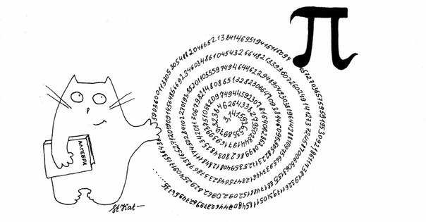
Запоминалки
Три первых цифры числа Пи запомнить несложно. А для запоминания большего числа знаков существуют забавные поговорки и стихи. Например, такое:
Нужно только постараться
И запомнить всё как есть:
Три, четырнадцать, пятнадцать,
Девяносто два и шесть.

Slide 15
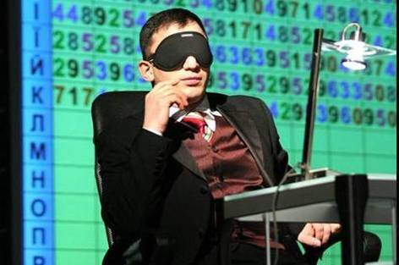
Конкурс
Фанаты числа π соревнуются в попытках выучить как можно большее его цифр. Можно предложить ученикам в течение недели запоминать число π, а затем провести конкурс.

Slide 16
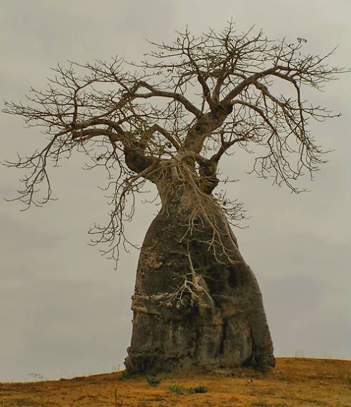
Задача 1.
Окружность ствола баобаба равна 25,2 м.
Определите диаметр ствола? Возьмите π = 3.

Slide 17

Задача 2.
Окружность арены во всех цирках мира имеет длину 40,8 м. Найдите диаметр и площадь арены. (π≈3,14)
S = πr²
С = 40,8 м
?

Slide 18
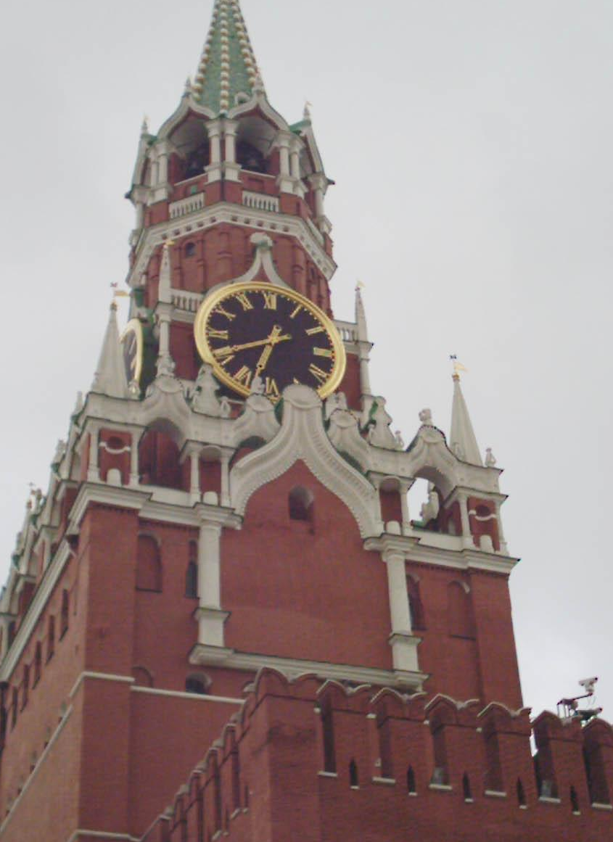

Задача 3.
Диаметр циферблата Кремлевских курантов 6,12 м, длина минутной стрелки 3,27 м.
Какой путь проходит конец минутной стрелки курантов за час? Найдите площадь циферблата.
(Ответы округлите до сотых долей метра).
XII
XI
I
II
X
IX
III
VIII
IV
VII
V
VI

Slide 19
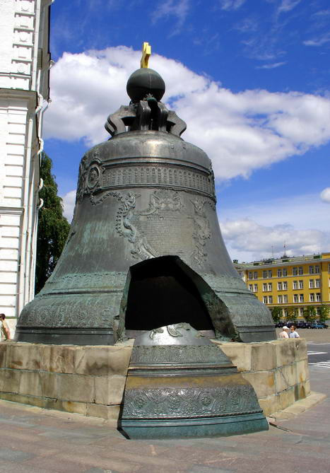
Задача 4.
Диаметр основания царь-колокола, находящегося в Московском Кремле, равен 6,6 м. Найдите площадь основания. (Ответ округлите до сотых долей метра).

Slide 20

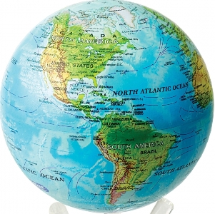
Задача 5.
Вообразите, что вы обошли землю по экватору. На сколько при этом верхушка вашей головы прошла более длинный путь, чем кончик вашей ноги?
Решение:
1. Ноги прошли путь 2πR , где R радиус земного шара.
2. Верхушка головы – 2π(R + 1,5), где 1,5м рост человека.
3. Разность путей равна
2π(R + 1,5) – 2πR = 2πR + 3π – 2πR = 3π = 9,42м.
Ответ: Голова прошла путь на 9,42м больше, чем ноги.

Slide 21
Рефлексия
Выберите фразеологизм или пословицу, соответствующее вашему восприятию урока сегодня:
слышал краем уха,
хлопал ушами,
шевелил мозгами,
считал ворон
и т.п.

Slide 22
Домашнее задание
№649 (в,г), №650 (а,б), №669 (а,б).
Найдите интересные факты о числа Пи.
Составьте задачу с «сюжетом» по изучаемой теме.

